Slide 1



2021
Cenário 1
Guião Aprendizagem: Análise Vídeos Aulas 3 e 4
PAFSE: Partnerships for Science Education
Project approved under Horizon 2020: Science with and for Society
Call: H2020-SwafS-2018-2020
Topic: Open schooling and collaboration on science education
_____________________
This project has received funding from the European Union’s Horizon 2020
research and innovation programme under grant agreement No 101006468.

Slide 2
Objetivos do Guia
Preparar os professores para lecionar as aulas 3 e 4 do cenário 1, que dizem respeito à implementação dos vídeos.
Este documento contém a explicação, passo-a-passo, do que se observa em cada vídeo que os alunos terão de analisar nas aulas 3 e 4.
Este documento deve ser analisado após a leitura do guião da aula 3, “Guiao_Aula3_Professor”, e do guião da aula 4, “Guiao_Aula4_Professor”.
_____________________
This project has received funding from the European Union’s Horizon 2020
research and innovation programme under grant agreement No 101006468.

Slide 3
Estrutura dos Vídeos da Aula 3
Tal como referido no guião da aula 3, os alunos terão de analisar 8 vídeos (tipologia 1º minuto + totalidade da simulação), representativos de 4 situações diferentes, sendo elas, as seguintes:
Situação em que um dos ocupantes da sala fala.
Situação em que um dos ocupantes da sala espirra.
Situação em que um dos ocupantes da sala tosse.
Situação em que um dos ocupantes da sala fala, sem ventilação.
Para as 3 primeiras situações, o sistema de ventilação encontra-se presente na sala.
_____________________
This project has received funding from the European Union’s Horizon 2020
research and innovation programme under grant agreement No 101006468.

Slide 4
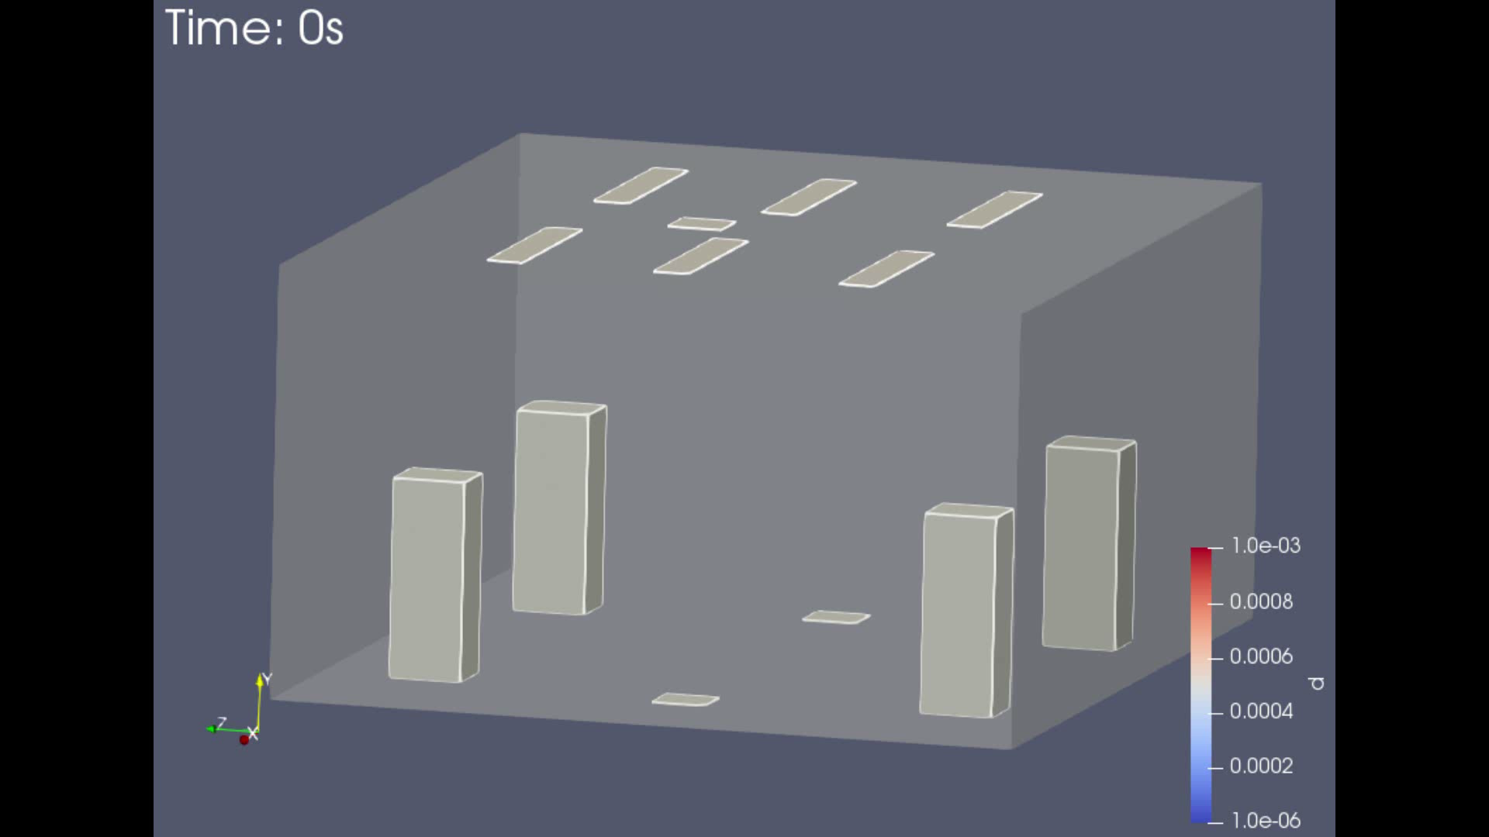
Vídeos só com o 1º minuto da simulação: Estrutura Tipo
Tal como referido no guião da aula 3, nesta tipologia de vídeos apenas se observa o primeiro minuto da simulação. Isto para que os alunos consigam analisar com mais facilidade o início do percurso das partículas, após serem expelidas pelo emissor.
Nos vídeos abaixo, é possível observar, como exemplo, as tipologias de vídeo de 1º minuto para as situações em que o ocupante fala e espirra.
Situação de Falar
Situação de Espirrar
_____________________
This project has received funding from the European Union’s Horizon 2020
research and innovation programme under grant agreement No 101006468.

Slide 5
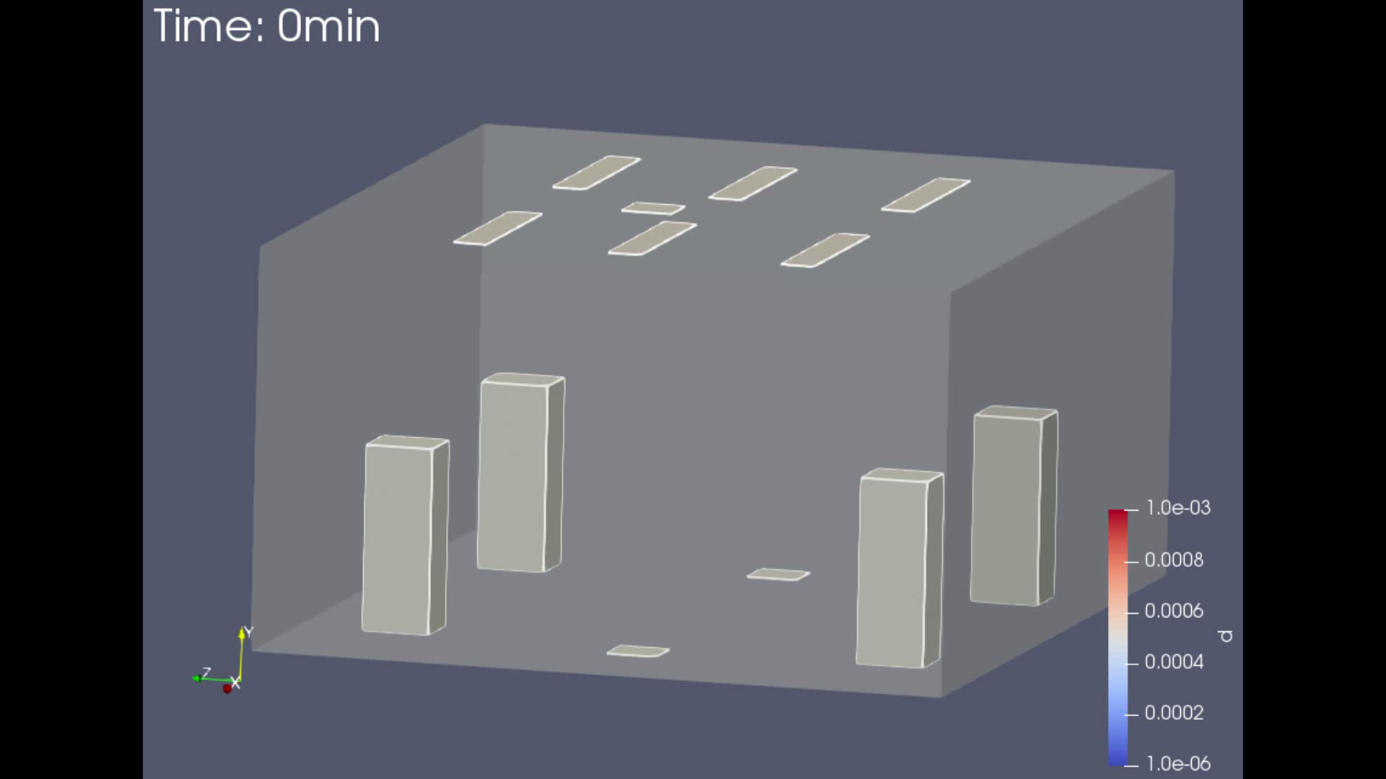
Vídeos com toda a simulação: Estrutura Tipo
Nesta tipologia de video é possível observar toda a simulação, ou seja, os 60 minutos. O 1º minuto da simulação é visível à mesma velocidade que na tipologia de 1º minuto, e os restantes 59 minutos são analisados a uma velocidade superior, mas constante nesses 59 minutos.
Nos vídeos abaixo, é possível observar, como exemplo, as tipologias de vídeo de toda a simulação para as situações em que o ocupante fala e espirra.
Situação de Falar
Situação de Espirrar
_____________________
This project has received funding from the European Union’s Horizon 2020
research and innovation programme under grant agreement No 101006468.

Slide 6
Os fenómenos observados nas 4 situações da aula 3 (fala, espirro, tosse e fala sem ventilação), são muito semelhantes. A grande diferença é que os fenómenos ocorrem a diferentes escalas de intensidade.
Em primeira instância, ir-se-á explorar o vídeo da simulação total referente à situação em que o ocupante emissor fala, e a partir daí estabelecer as principais diferenças em relação aos restantes vídeos da aula 3.
Explicação fenómenos observados nos vídeos
-
Aula 3
_____________________
This project has received funding from the European Union’s Horizon 2020
research and innovation programme under grant agreement No 101006468.

Slide 7
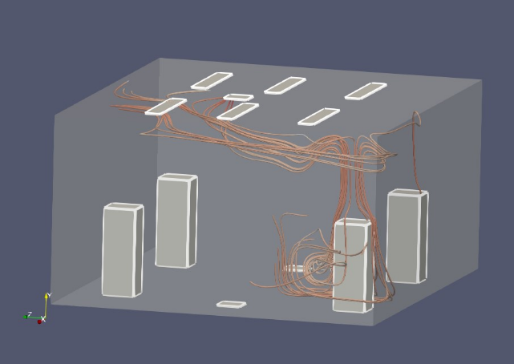
Explicação Fenómenos dos Vídeos Aula 3 : Situação Falar – Parte I
Nesta situação, tal como é observado no vídeo à direita, as partículas seguem a direção do escoamento do ar, descrevendo, inicialmente, uma espécie de trajetória em “L”, que se verifica na imagem por baixo do vídeo, representativa das linhas de corrente de ar desta sala.
Este fenómeno deve-se ao facto de as partículas terem uma reduzida dimensão e a força de pressão imposta pelo ar a ser injetado pelo sistema de ventilação, faz com que as partículas sigam nessa direção.
Como o escoamento de ar criado pelo sistema de ventilação, é no sentido ascendente, dos difusores para o extrator instalado no teto, as partículas vão sendo sucessivamente “arrastadas” para o extrator, existindo, por isso, cada vez menos partículas na sala ao longo do tempo de simulação, tal como se verifica no vídeo à direita.
_____________________
This project has received funding from the European Union’s Horizon 2020
research and innovation programme under grant agreement No 101006468.

Slide 8
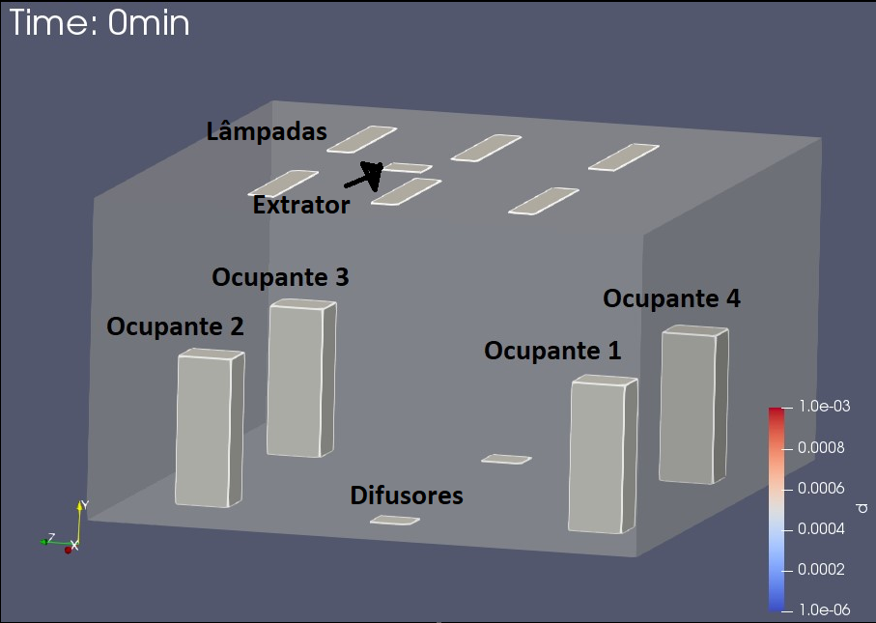
Explicação Fenómenos dos Vídeos Aula 3 : Situação Falar – Parte II
Outro fenómeno observado no vídeo, é que as partículas de maior dimensão (laranja/vermelho) caíram no chão em maior quantidade que as partículas de menor dimensão (azul).
Isto se deve ao facto de como estas partículas têm maior dimensão, tendem a depositar-se com maior facilidade, quer seja nos ocupantes, ou nas paredes. Isto não quer dizer que não existam partículas de maior dimensão a serem removidas da sala, são é extraídas em menor número.
Verifica-se também que a presença das geometrias da sala (neste caso, apenas os ocupantes), influencia a trajetória das partículas, constituindo uma barreira ao seu “normal escoamento”.
Observa-se também que todos os ocupantes foram expostos às partículas emitidas pelo ocupante 1, ainda que numa escala bastante reduzida, algo que se deveu à presença do sistema de ventilação que permitiu a redução do risco de infeção dos ocupantes. Ainda assim, o risco de infeção indireta por contacto com outras superfícies, é possível (ex: paredes), mas reduzido.
_____________________
This project has received funding from the European Union’s Horizon 2020
research and innovation programme under grant agreement No 101006468.

Slide 9
Explicação Fenómenos dos Vídeos Aula 3 : Situação Espirrar
Na situação de espirrar todos os fenómenos mencionados para a situação de falar, ocorreram de forma semelhante, tal como é possível observar no vídeo à direita.
A grande diferença reside na quantidade de partículas que foi emitida nas 2 situações, e ao resultado prático que essa alteração levou.
Enquanto que na situação de falar o ocupante 1 emitiu partículas, continuamente, durante 5 minutos, nesta situação, o ocupante 1 emitiu todas as partículas em 0,5 segundos, o que resultou na emissão de um menor número de partículas.
Como tal, o risco de infeção dos ocupantes diminuiu nesta situação, ainda que, novamente, todos os ocupantes tenham sido expostos a um número residual de partículas.
_____________________
This project has received funding from the European Union’s Horizon 2020
research and innovation programme under grant agreement No 101006468.

Slide 10
Explicação Fenómenos dos Vídeos Aula 3 : Situação Tossir
Na situação de tossir, todos os fenómenos mencionados para a situação de falar e espirrar, ocorreram de forma semelhante, tal como é possível observar no vídeo à direita.
A grande diferença reside na quantidade de partículas que foi emitida nas 3 situações, e ao resultado prático que essa alteração levou.
Nesta situação foram emitidas ainda menos partículas que nas 2 situações anteriores (emissão das partículas em 0,5 segundos como no caso de espirrar), e como tal, o risco de infeção dos ocupantes diminuiu nesta situação quando comparada com as 2 anteriores, ainda que, novamente, todos os ocupantes tenham sido expostos a um número residual de partículas.
Tanto nesta situação, como nas anteriores, observou-se sempre uma acumulação de partículas na zona do extrator. Algo que deve aludir para o facto de estes equipamentos terem de ser inspecionados periodicamente sob consequência de constituírem, ao fim de algum tempo, num potenciador de infeção dos ocupantes.
_____________________
This project has received funding from the European Union’s Horizon 2020
research and innovation programme under grant agreement No 101006468.

Slide 11
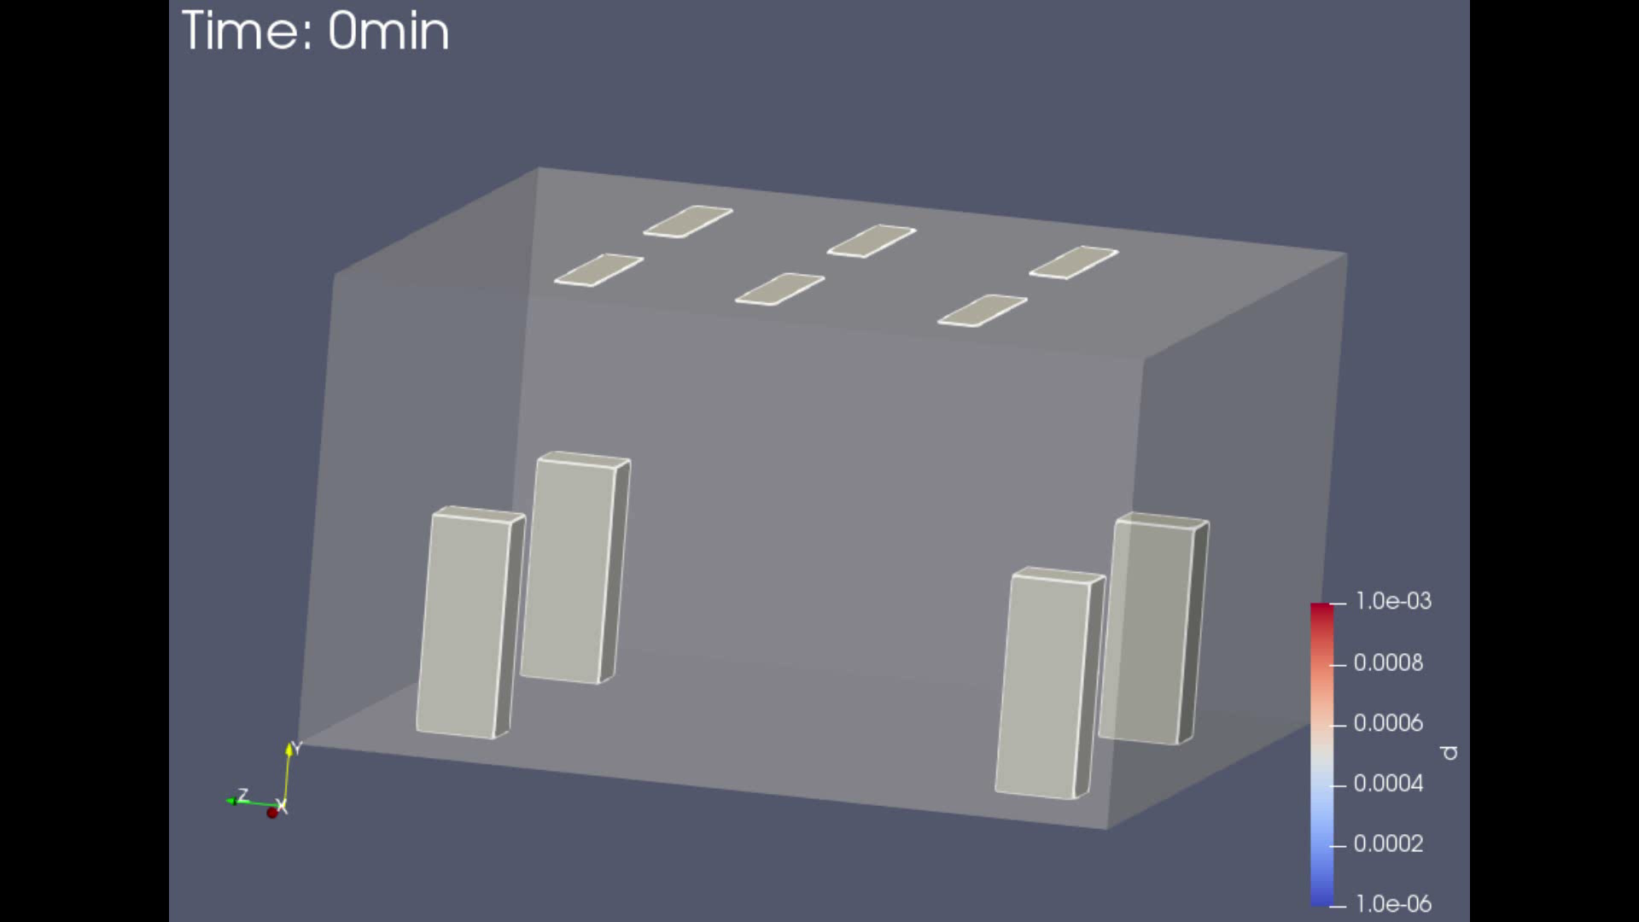
Explicação Fenómenos dos Vídeos Aula 3 : Situação Falar Sem Ventilação
Em comparação com as 3 situações anteriores, este foi o caso em que se observou maiores diferenças.
Comparando este caso, diretamente com o mesmo regime de respiração, com ventilação, verificou-se que a trajetória seguida pelas partículas (o tal “L”) foi semelhante.
A grande diferença reside no facto de neste caso, as partículas não são removidas da sala, e como tal, o risco de infeção para os ocupantes é substancialmente maior, como se verifica no vídeo à direita.
_____________________
This project has received funding from the European Union’s Horizon 2020
research and innovation programme under grant agreement No 101006468.

Slide 12
Principais Conclusões: Análise Vídeos Aula 3
No final da análise dos vídeos da aula 3, as principais conclusões a retirar são as seguintes:
As partículas tendem a seguir o escoamento do ar criado pelo sistema de ventilação, descrevendo uma trajetória ascendente em “L” na direção do extrator, sendo sucessivamente removidas da sala ao longo do tempo.
A infeção dos ocupantes foi praticamente residual para os 3 regimes de respiração, devido à presença do sistema de ventilação.
Quanto menor for o número de partículas emitidas, menor é o risco de infeção dos ocupantes.
Na situação sem sistema de ventilação, as partículas não foram removidas, e o risco de infeção dos ocupantes aumentou.
Ao longo do tempo, verificou-se uma acumulação de partículas na região do extrator.
_____________________
This project has received funding from the European Union’s Horizon 2020
research and innovation programme under grant agreement No 101006468.

Slide 13
Para os vídeos da aula 4, à semelhança dos vídeos da aula 3, simulou-se os 3 regimes de respiração (fala, espirro, tosse). A grande diferença é que se simulou cada regime de respiração para 3 configurações de sala diferentes.
A explicação dos vídeos da aula 4 será feita para cada configuração de sala, procurando estabelecer as principais diferenças entre os fenómenos observados nas várias configurações, e em relação às simulações da aula 3.
Explicação fenómenos observados nos vídeos
-
Aula 4
_____________________
This project has received funding from the European Union’s Horizon 2020
research and innovation programme under grant agreement No 101006468.

Slide 14
Estrutura dos Vídeos da Aula 4
Tal como referido no guião da aula 4, as 3 configurações de sala que os alunos terão de analisar, são as seguintes:
Caso Standard: sistema de ventilação idêntico aos casos de estudo da aula 3. Só aumenta a complexidade e o número de geometrias na sala (ex: ocupantes mais próximos da realidade, adição de mesas, cadeiras, etc.).
Caso de estudo com ar condicionado no teto: aqui, o sistema de ventilação encontra-se totalmente incorporado no teto (extrator + difusores).
Caso de estudo com ventilação natural: aqui, o sistema de ventilação é natural. É composto por 2 janelas abertas a 10% e uma porta aberta a 10%.
Na aula 4, o foco estará na capacidade de os alunos perceberem a diferença de propagação das partículas em salas com diferentes configurações, e como tal, os alunos terão de analisar as simulações apenas do regime de falar, para as configurações em 1., 2., e 3., tendo à sua disposição as 2 tipologias de vídeo (só 1º minuto + simulação total) como nos vídeos da aula 3.
_____________________
This project has received funding from the European Union’s Horizon 2020
research and innovation programme under grant agreement No 101006468.

Slide 15
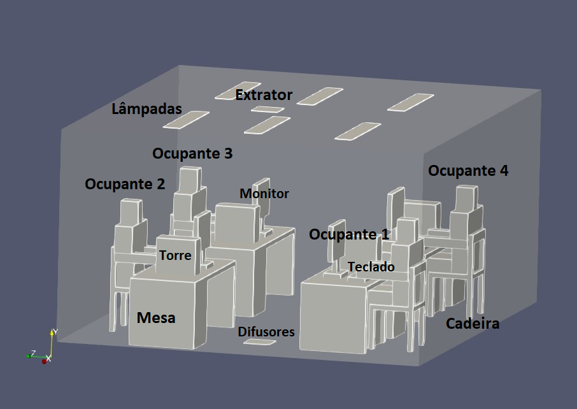
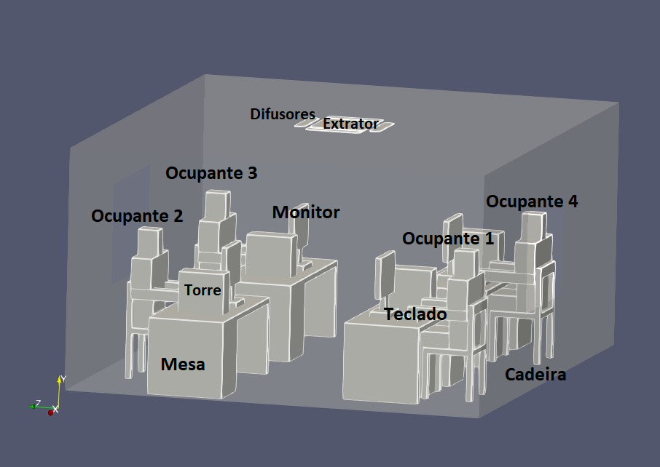
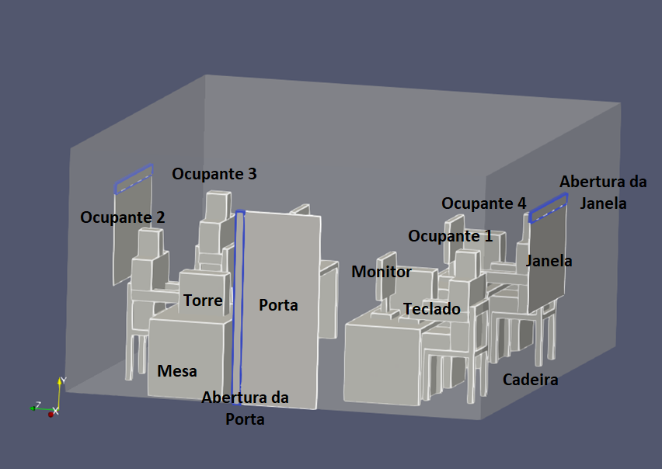
Estrutura dos Vídeos da Aula 4
Como é referido no guião da aula 4, pelo foco ser nas diferenças entre configurações de sala, apenas se exige que em aula os alunos analisem as simulações de falar de cada uma das 3 configurações de sala descritas no slide anterior.
A ficha de trabalho correspondente a esta aula, envolverá uma pergunta de comparação entre o caso standard e o caso da aula 3, por terem um sistema de ventilação semelhante, e também uma pergunta para se comparar o que se observou nas 3 configurações de sala.
Nas imagens à direita, estão identificadas as geometrias constituintes de cada configuração das salas da aula 4.
Caso Standard
Ar condicionado no teto
Ventilação Natural
_____________________
This project has received funding from the European Union’s Horizon 2020
research and innovation programme under grant agreement No 101006468.

Slide 16
Explicação Fenómenos dos Vídeos Aula 4 : Caso Standard
Os principais fenómenos observados nas simulações da aula 3 são muito semelhantes aos observados nas simulações do caso standard, isto é:
As partículas seguem a direção do escoamento do ar, descrevendo, inicialmente, uma espécie de trajetória em “L”.
As partículas vão sendo sucessivamente arrastadas para o extrator, e, consequentemente, removidas da sala devido à corrente de ar no sentido ascendente criada pelo sistema de ventilação.
As partículas de maior dimensão (laranja/vermelho) caem no chão em maior quantidade que as partículas de menor dimensão (azul).
Quanto menor o número de partículas emitidas em cada regime de respiração, menor é o risco de infeção para os restantes ocupantes da sala.
As grandes diferenças observadas nas simulações do caso standard em relação aos casos da aula 3 reside no facto de nestes casos existirem mais geometrias na sala (mesas, cadeiras, torres, etc.), os humanos serem mais complexos geometricamente (mais próximos da realidade), e como tal, todos estes elementos constituírem mais barreiras ao “normal escoamento” das partículas, influenciando a sua trajetória.
Como consequência, há um maior nº de partículas presentes na sala no final da simulação, o que constitui um maior risco de infeção para os ocupantes, como se pode analisar no vídeos exibidos no slide seguinte.
_____________________
This project has received funding from the European Union’s Horizon 2020
research and innovation programme under grant agreement No 101006468.

Slide 17
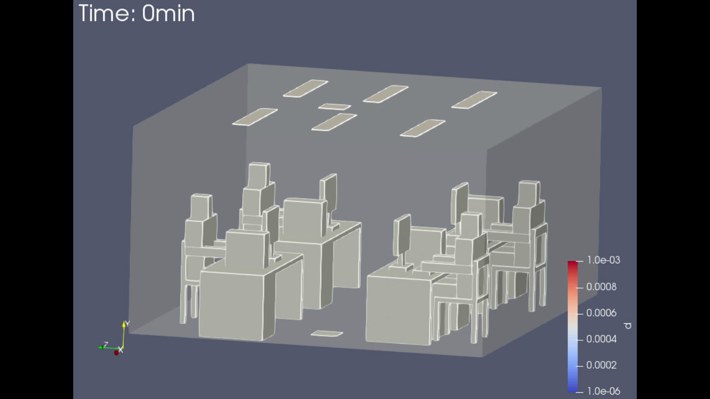
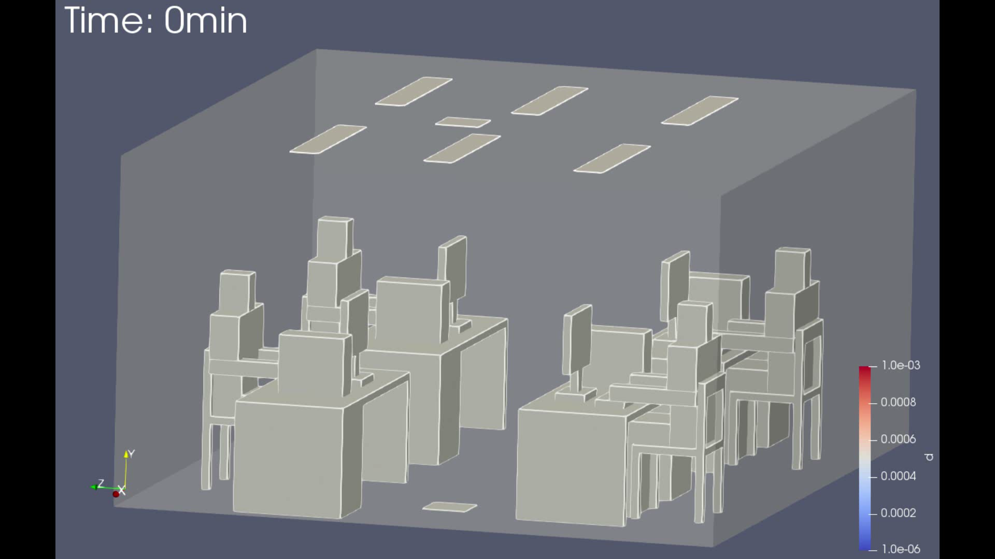
Explicação Fenómenos dos Vídeos Aula 4 : Caso Standard
Conforme se observa nos vídeos exibidos abaixo, representativos de cada um dos regimes de respiração simulados na sala com a configuração do caso standard, os fenómenos observados são idênticos aos da aula 3, existindo apenas mais geometrias na sala, e como tal, mais obstáculos à trajetória das partículas.
A consequência deste fenómeno é um aumento do alojamento de partículas na sala, no final da simulação, o que implica maior risco de infeção dos ocupantes.
Situação de Falar
Situação de Espirrar
Situação de Tossir
_____________________
This project has received funding from the European Union’s Horizon 2020
research and innovation programme under grant agreement No 101006468.

Slide 18
Explicação Fenómenos dos Vídeos Aula 4 : Caso com ar condicionado no teto
No caso em que o ar condicionado está instalado no teto, os fenómenos observados são muito semelhantes aos do caso standard, visto que o ar condicionado continua a estar instalado no teto, e como tal, as partículas são “forçadas” no sentido ascendente, sendo sucessivamente removidas da sala.
A grande diferença em comparação ao caso standard tem a ver com o facto de todo o sistema de ventilação (difusores + extrator) estar instalado no teto, e como tal, a corrente de ar no sentido ascendente não é tão pronunciada como no caso standard, que tinha difusores no chão e extrator no teto.
Este fenómeno tem como consequência a maior dispersão das partículas no interior da sala, e como tal, existe um maior grau de infeção dos ocupantes, como se pode verificar nos vídeos deste caso, exibidos no slide seguinte.
_____________________
This project has received funding from the European Union’s Horizon 2020
research and innovation programme under grant agreement No 101006468.

Slide 19
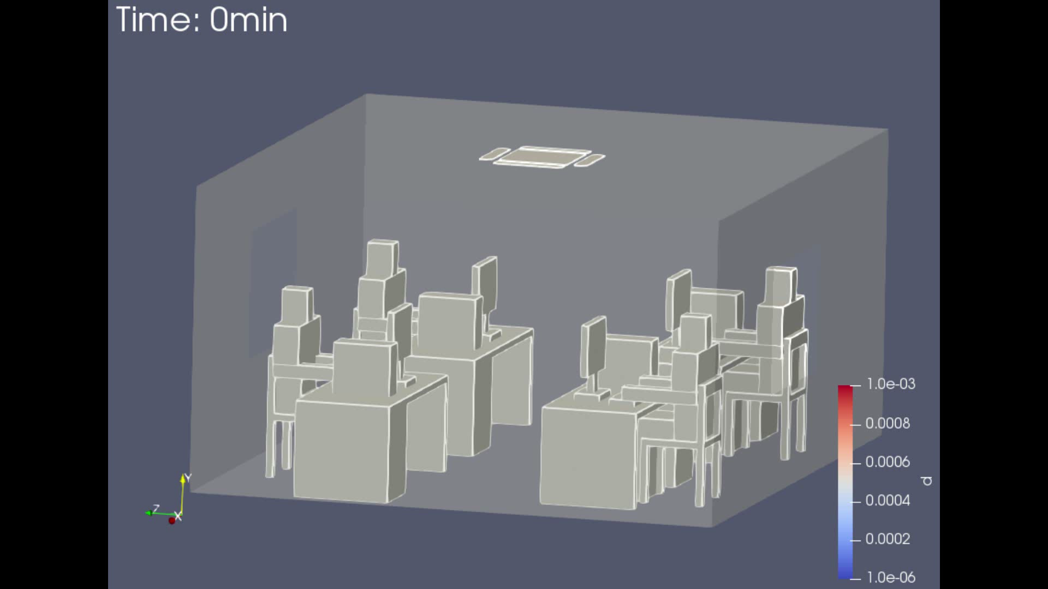
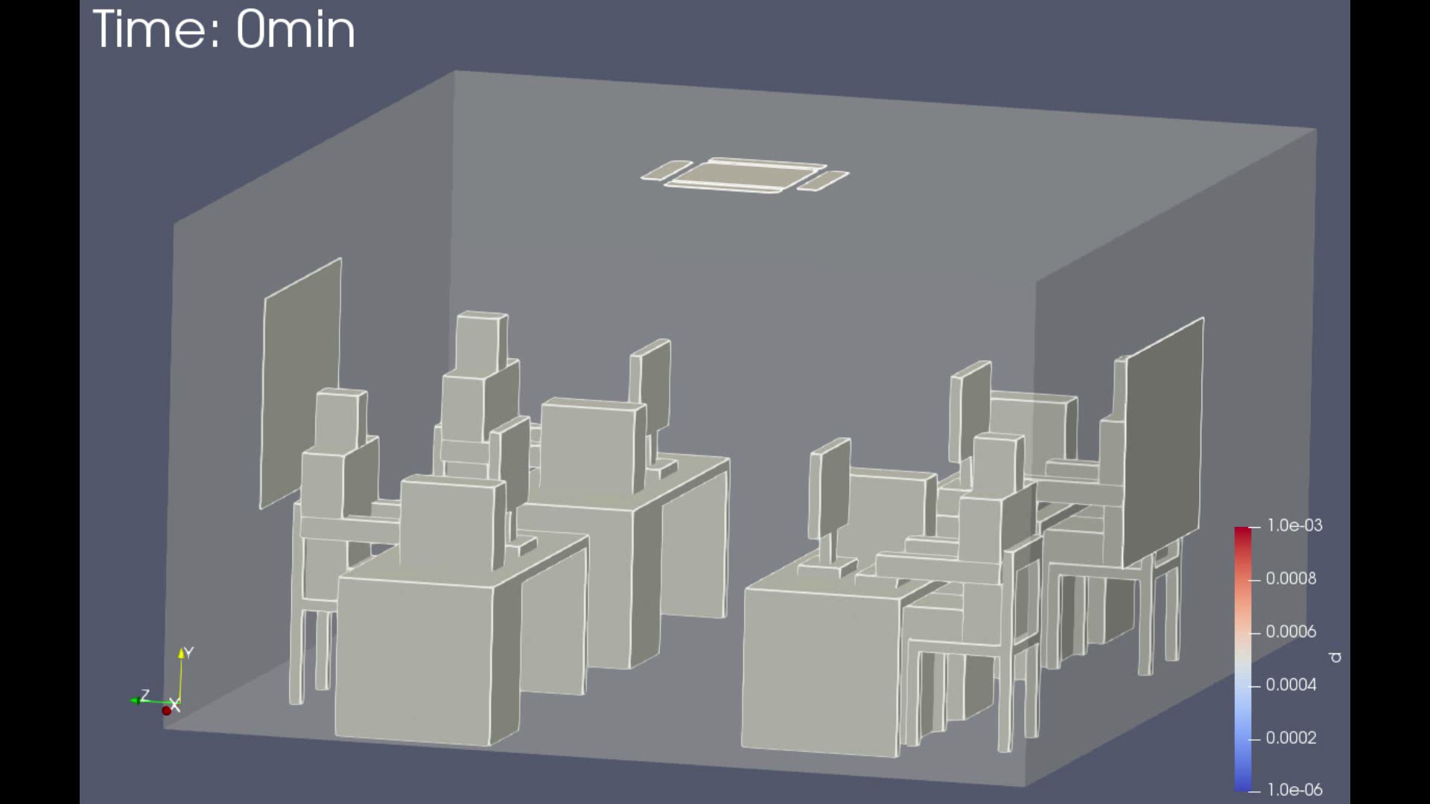
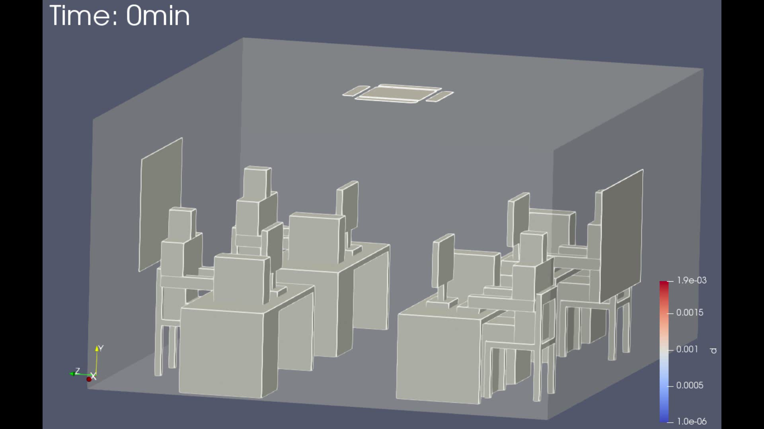
Explicação Fenómenos dos Vídeos Aula 4 : Caso com ar condicionado no teto
Conforme se observa nos vídeos exibidos abaixo, e principalmente visível na simulação de falar, quando comparada com a situação homóloga do caso standard, as partículas estão mais dispersas na sala no final da simulação, e como tal, o grau de infeção dos ocupantes é maior.
Situação de Falar
Situação de Espirrar
Situação de Tossir
_____________________
This project has received funding from the European Union’s Horizon 2020
research and innovation programme under grant agreement No 101006468.

Slide 20
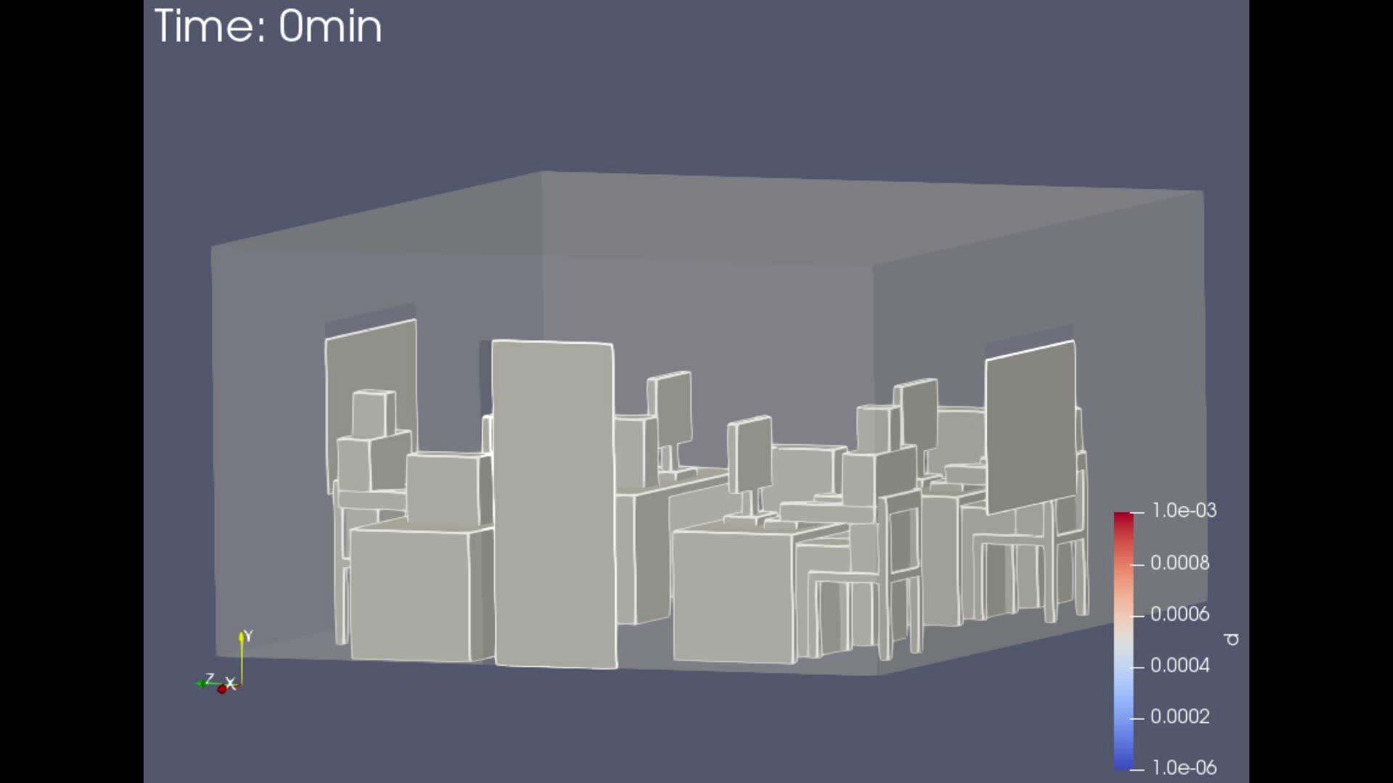
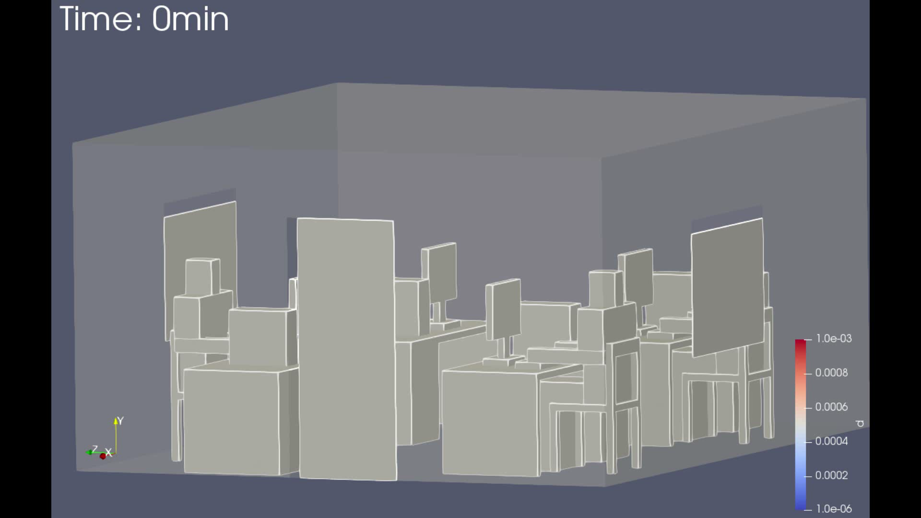
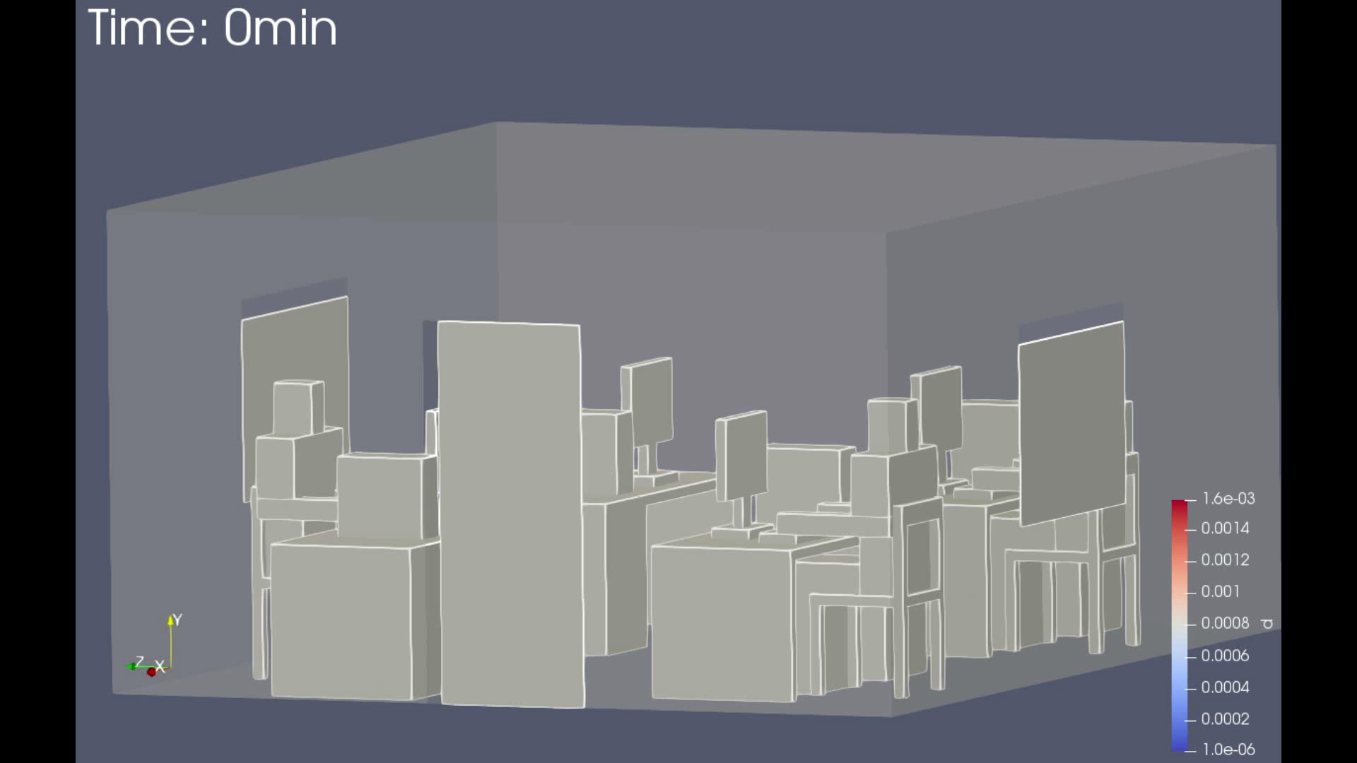
Explicação Fenómenos dos Vídeos Aula 4 : Sistema de Ventilação Natural
No caso em que a sala possuí um sistema de ventilação natural, as janelas estão abertas a 10% da sua capacidade, assim como a porta. A corrente de ar gerada é no sentido das janelas para a abertura da porta.
Tal como no caso com ar condicionado no teto, nesta situação verifica-se uma grande dispersão das partículas no interior da sala, em que o grau de infeção dos ocupantes também é superior quando comparado com o caso standard, como se observa nos vídeos exibidos abaixo.
Esta situação ocorreu porque a abertura da porta é pequena, e a velocidade do ar a entrar pelas janelas, também.
Situação de Falar
Situação de Espirrar
Situação de Tossir
_____________________
This project has received funding from the European Union’s Horizon 2020
research and innovation programme under grant agreement No 101006468.

